Slide 1







PHÒNG GD & ĐT QUẬN LONG BIÊN
TRƯỜNG TIỂU HỌC PHÚC LỢI
CHÀO MỪNG CÁC THẦY, CÔ GIÁO VÀ CÁC EM
ĐẾN VỚI TIẾT HỌC
TNXH
TUẦN: 21
Bài: Con vật quanh em
(Tiết 3)

Slide 2
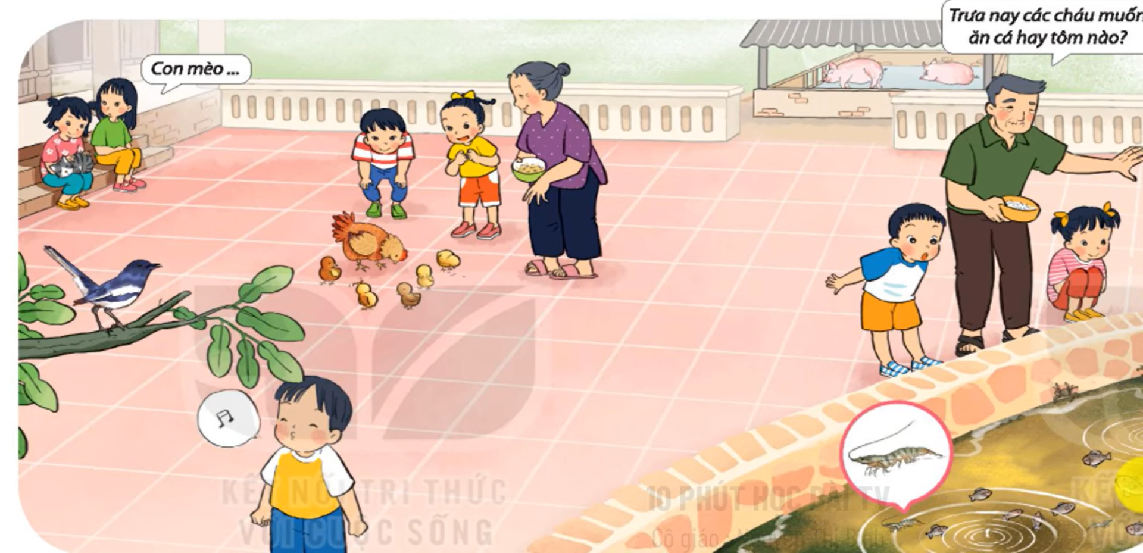
Trong tranh có những con vật gì?

Slide 3

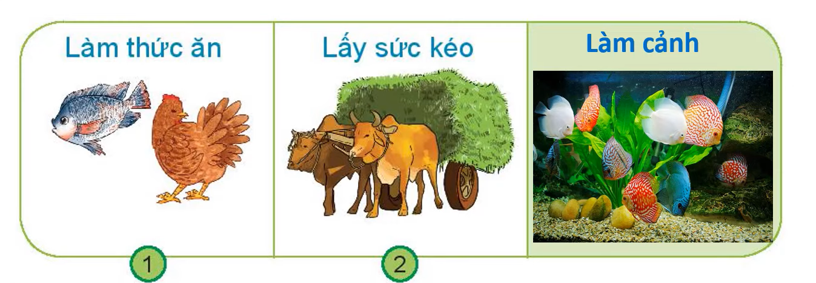
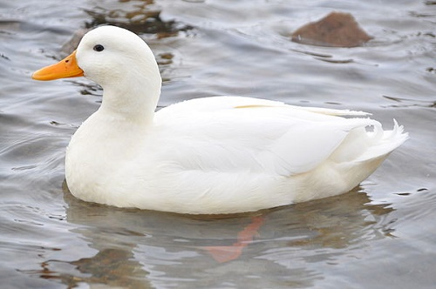
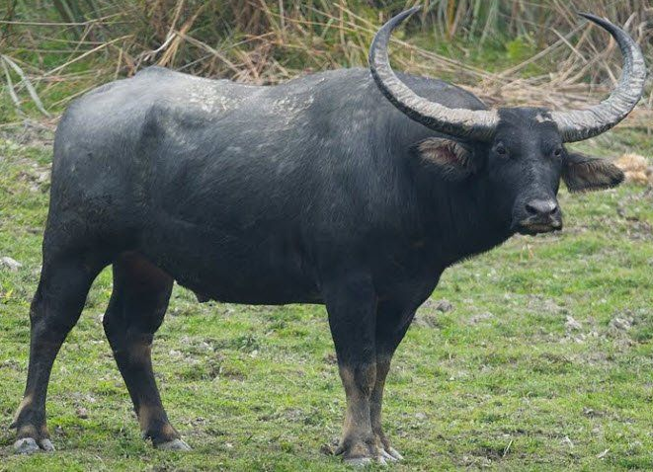
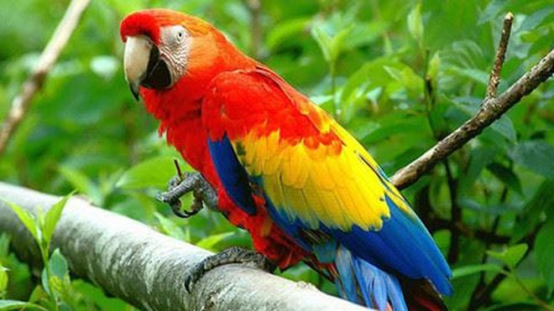
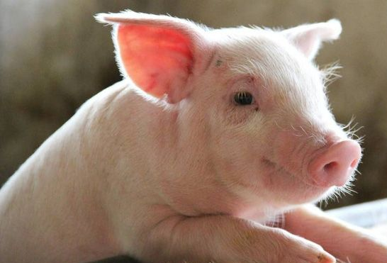
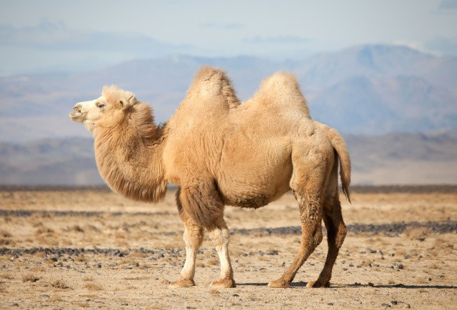

Slide 4
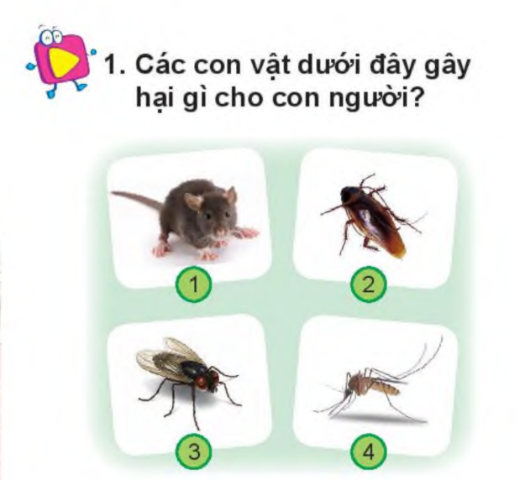

Slide 5
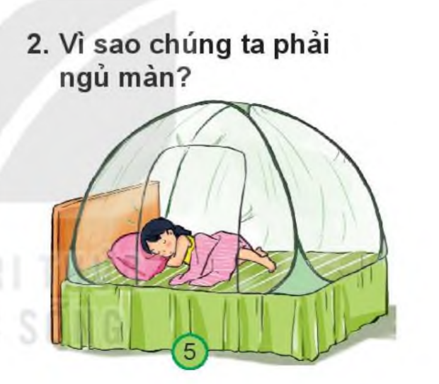

Slide 6


Slide 7


Slide 8
